Slide 1
Greening through finance? by Haichao Fan , Yuchao Peng , Huanhuan Wang , Zhiwei Xu
报告人：方芮
2022.11.20

Slide 2
研究背景
绿色信贷在全球银行业广泛发展
本质：在资本配置过程中，将环境风险纳入银行的战略和风险管理体系
由此改变的财务状况反过来会影响企业的行为
挑战：缺乏针对企业的贷款信息的可靠度量
2012年中国大幅加强绿色信贷监管力度
政府监管能力有限
2012年2月颁布《绿色信贷指导意见》
对银行“施压”，影响银行业绩评估，可能制裁
银行如何将企业的环境风险纳入贷款发放过程，以及贷款成本的增加如何进一步影响企业的行为？

Slide 3
研究背景——制度背景
1995年开始探索：
中央人民银行要求银行部门在发放贷款时，要将自然保护区和减少污染作为考虑因素之一
2007《关于实施环境监管控制债务风险的意见》重申了银行在环保方面的责任
对银行缺乏充分监督
2012年中国大幅加强绿色信贷监管力度：
2012年2月颁布《绿色信贷指导意见》
对银行“施压”，影响银行业绩评估，可能制裁
政府对银行施加额外的监管力量，制定了绿色信贷实施的关键指标

Slide 4
文献回顾
公司环境和气候风险对金融市场及其参与者的影响：
债券市场(Sharfman and Fernando, 2008; Bauer and Hann, 2010; Baker et al., 2018)
股票市场(Hong and Kacperczyk, 2009)
股东(Tang and Zhang, 2020)
机构投资者(Krueger et al., 2019)
共同基金(Riedl and Smeets, 2017)
私人银行(Goss and Roberts, 2011)

Slide 5
文献回顾
Chava(2014)：
企业环境状况影响权益、债务资本成本
利率提高
Goss and Roberts (2011) ：
社会责任表现低于平均水平的企业，其私人银行债务成本溢价较高
区别：
外生监管冲击
企业规模
贷款成本对企业行为的影响

Slide 6
文献回顾
环境法规对排污&环境质量提升的影响：
Nelson et al., 1993; Chay and Greenstone, 2005; Greenstone and Hanna, 2014
环境法规对微观经济活动的影响：
就业t(Henderson, 1996; Greenstone, 2002; Walker, 2013)
企业生产率 (Berman and Bui, 2001; Greenstone et al., 2012)
工业选址(Henderson, 1996; Becker and Henderson, 2000; Chen et al., 2018)
……
区别：
上述关注政府监管
本文关注银行对贷款利率的调控
是政府监管调控的补充

Slide 7
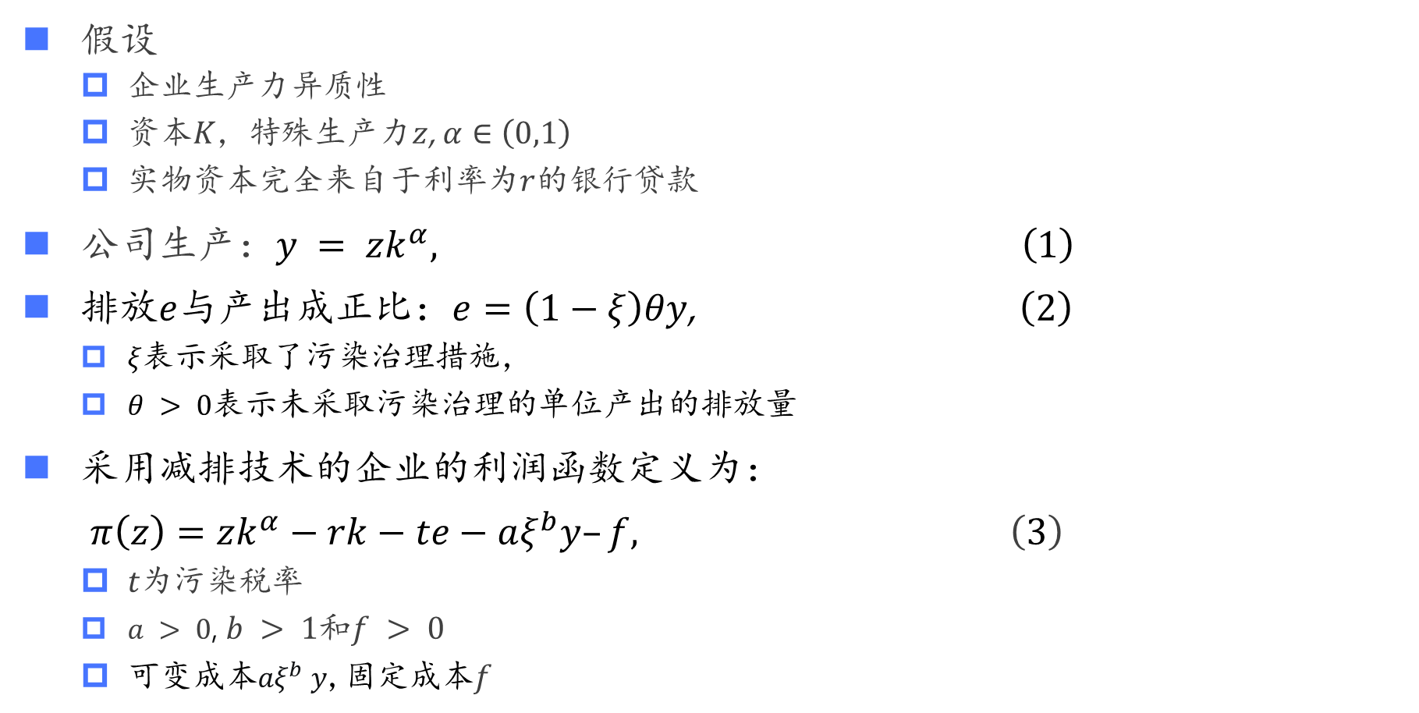
模型基本设定
假设
企业生产力异质性
资本$K，$特殊生产力$z$, $α∈\left(0,1\right)$
实物资本完全来自于利率为$r$的银行贷款
公司生产：$y = zk^{α},$ $\left(1\right)$
排放$e$与产出成正比：$e=\left(1−ξ\right)θy$, $\left(2\right)$
$ξ$表示采取了污染治理措施，
$θ > 0$表示未采取污染治理的单位产出的排放量
采用减排技术的企业的利润函数定义为：
$π\left(z\right)=zk^{α}−rk−te−aξ^{b}y–f,$ $\left(3\right)$
$t$为污染税率
$a > 0$, $b > 1$和$f > 0$
可变成本$aξ^{b} y$,固定成本$f$

Slide 8
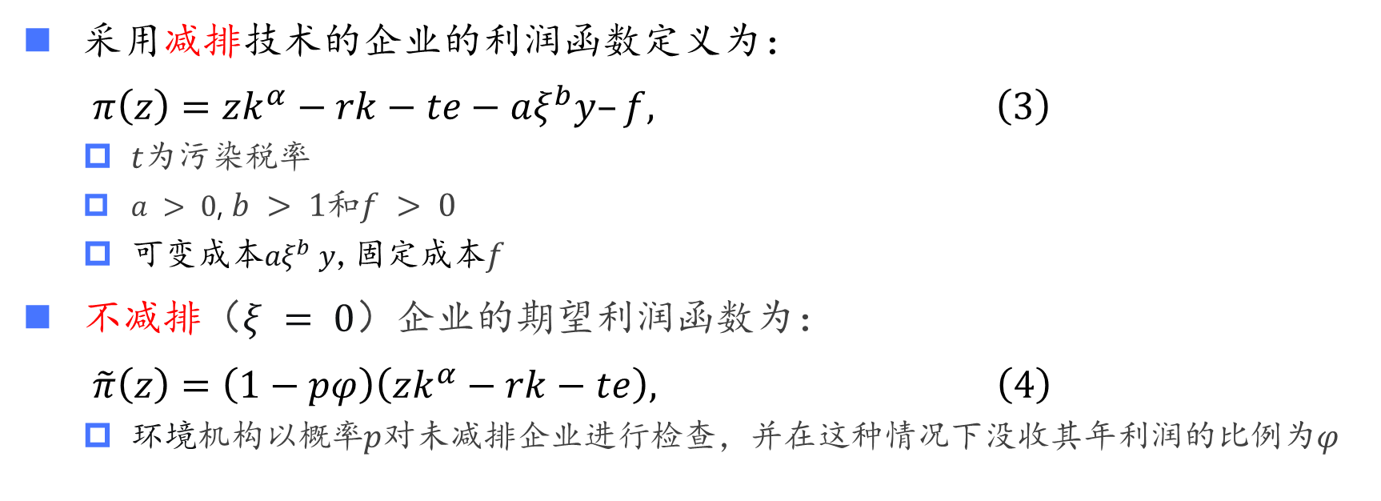
模型基本设定
采用减排技术的企业的利润函数定义为：
$π\left(z\right)=zk^{α}−rk−te−aξ^{b}y–f,$ $\left(3\right)$
$t$为污染税率
$a > 0$, $b > 1$和$f > 0$
可变成本$aξ^{b} y$,固定成本$f$
不减排（$ξ = 0$）企业的期望利润函数为：
$\tilde{π}\left(z\right)=\left(1−pφ\right)\left(zk^{α}−rk−te\right),$ $\left(4\right)$
$环境$机构以概率$p$对未减排企业进行检查，并在这种情况下没收其年利润的比例为$φ$

Slide 9
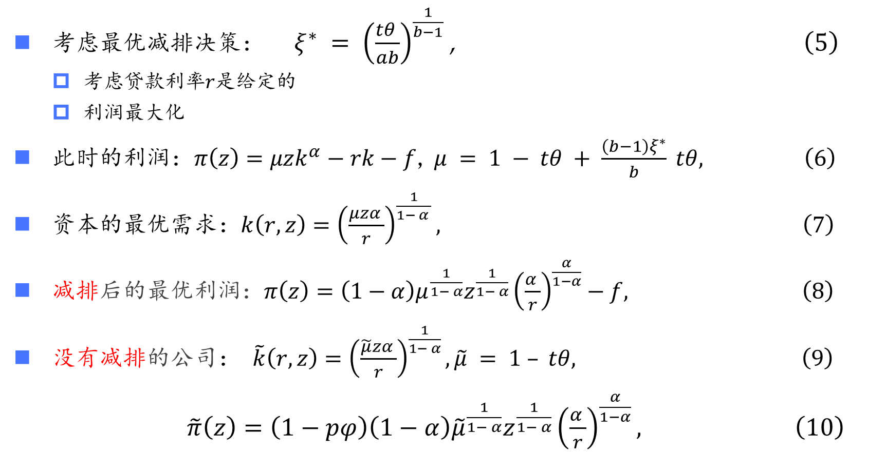
模型基本设定
考虑最优减排决策： $ξ^{∗} = {\left(\frac{tθ }{ab}\right)}^{\frac{1}{b−1}}$, $\left(5\right)$
$考虑\text{贷款利率}r$是给定的
利润最大化
此时的利润：$π\left(z\right)=μzk^{α}−rk−f$, $μ = 1 − tθ + \frac{\left(b−1\right)ξ^{∗}}{b} tθ, \left(6\right)$
资本的最优需求：$k\left(r,z\right)={\left(\frac{μzα }{r}\right)}^{\frac{1}{1− α }}, \left(7\right)$
减排后的最优利润：$π\left(z\right)=\left(1−α\right)μ^{\frac{1}{1− α}}z^{\frac{1}{1− α}}{\left(\frac{α }{r}\right)}^{\frac{α}{1−α}}−f, \left(8\right)$
没有减排的公司： $\tilde{k}\left(r,z\right)={\left(\frac{\tilde{μ}zα }{r}\right)}^{\frac{1}{1− α}},\tilde{μ} = 1 – tθ, \left(9\right)$
$\tilde{π}\left(z\right)=\left(1−pφ\right)\left(1−α\right){\tilde{μ}}^{\frac{1}{1− α}}z^{\frac{1}{1− α}}{\left(\frac{α }{r}\right)}^{\frac{α}{1−α}}, \left(10\right)$

Slide 10
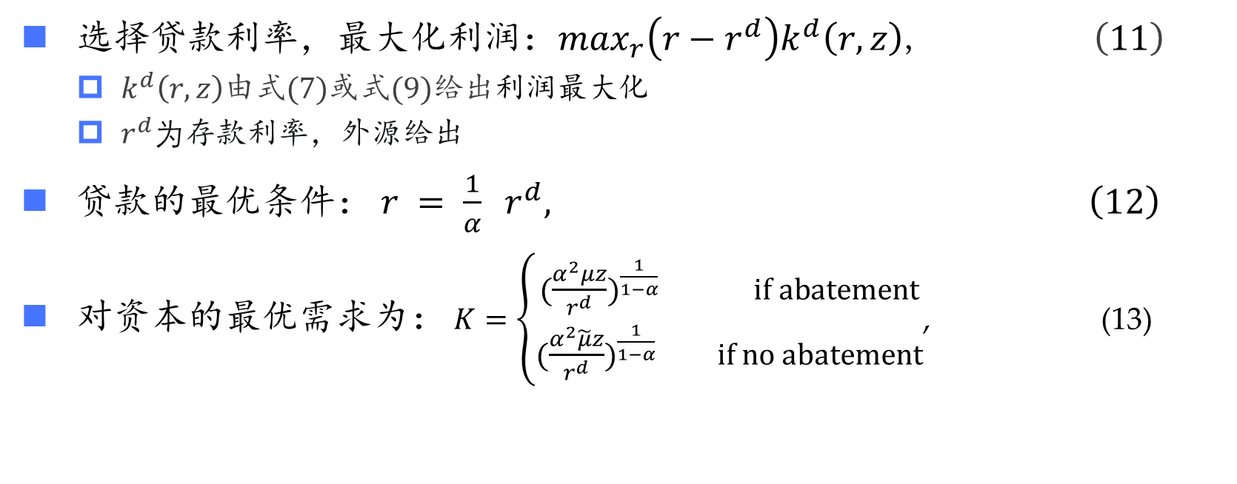
模型——无绿色信贷政策
选择贷款利率，最大化利润：$\max_{r}\left(r−r^{d}\right)k^{d}\left(r,z\right)$,$\left(11\right)$
$k^{d}\left(r,z\right)由式(7)或式(9)给出$利润最大化
$r^{d}$为存款利率，外源给出
贷款的最优条件：$r = \frac{1}{α} r^{d}, \left(12\right)$
对资本的最优需求为：$K=\left\{\begin{aligned}({\frac{α^{2}μz}{r^{d}})}^{\frac{1}{1−α}} if abatement \\ ({\frac{α^{2}\tilde{μ}z}{r^{d}})}^{\frac{1}{1−α}} if no abatement\end{aligned}\right.$, (13)

Slide 11
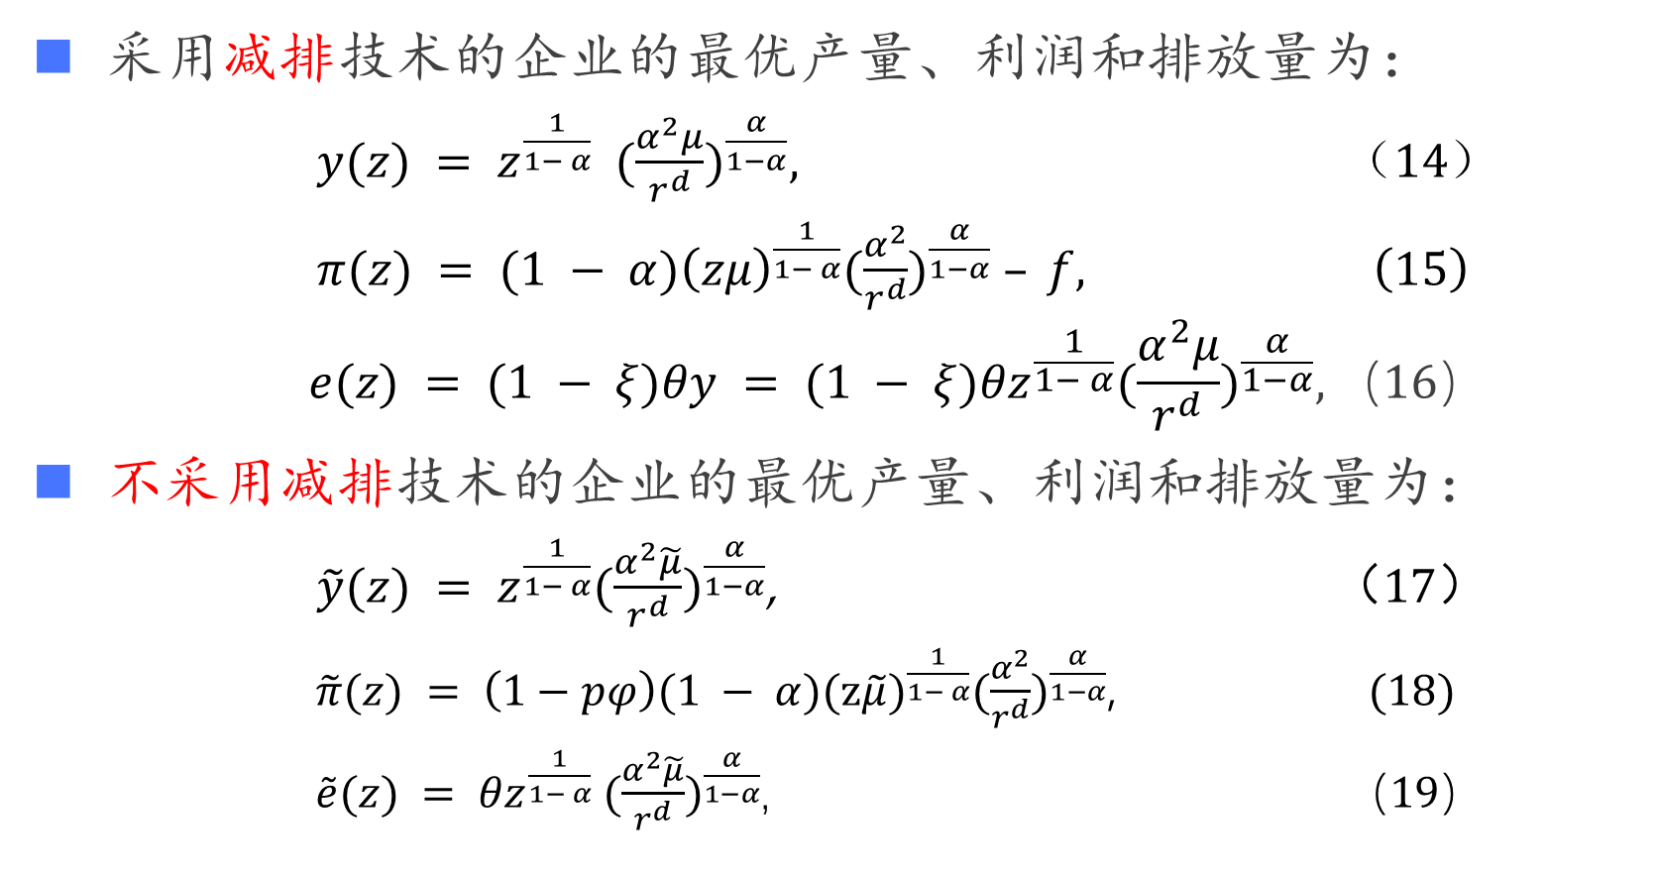
模型——无绿色信贷政策
采用减排技术的企业的最优产量、利润和排放量为：
$y(z) = z^{\frac{1}{1− α}} ({\frac{α^{2}μ}{r^{d}})}^{\frac{α}{1−α}}, （14）$
$π(z) = (1 − α){\left(zμ\right)}^{\frac{1}{1− α}}({\frac{α^{2}}{r^{d}})}^{\frac{α}{1−α}} – f,$ $（15）$
$$e(z) = (1 − ξ)θy = (1 − ξ){θz}^{\frac{1}{1− α}}({\frac{α^{2}μ}{r^{d}})}^{\frac{α}{1−α}}, （16）$$
不采用减排技术的企业的最优产量、利润和排放量为：
$\tilde{y}(z) = z^{\frac{1}{1− α}}({\frac{α^{2}\tilde{μ}}{r^{d}})}^{\frac{α}{1−α}}$,$（17）$
$\tilde{π}(z) = \left(1−pφ\right)(1 − α){(z\tilde{μ})}^{\frac{1}{1− α}}({\frac{α^{2}}{r^{d}})}^{\frac{α}{1−α}}$,$(18)$
$\tilde{e}(z) = {θz}^{\frac{1}{1− α}} ({\frac{α^{2}\tilde{μ}}{r^{d}})}^{\frac{α}{1−α}}$,$（19）$

Slide 12

模型——无绿色信贷政策
生产率$z∗$的阈值条件：
$$(1 − α){\left(z^{∗}μ\right)}^{\frac{1}{1− α}}({\frac{α^{2}}{r^{d}})}^{\frac{α}{1−α}} − f = (1 − pφ)(1 − α){\left(z^{∗}\tilde{μ}\right)}^{\frac{1}{1− α}}({\frac{α^{2}}{r^{d}})}^{\frac{α}{1−α}},（20）$$
$z^{∗}={\left[\frac{f}{(1 − α)({\frac{α^{2}}{r^{d}})}^{\frac{α}{1−α}}\left(μ^{\frac{1}{1− α}}−(1 − pφ){\tilde{μ}}^{\frac{1}{1− α}}\right)}\right]}^{1−α}$,$(21)$
最优减排策略:
$ξ =\left\{\begin{aligned}ξ^{∗} if z >z^{∗} \\ 0 otherwise\end{aligned}\right.$,$(22)$

Slide 13
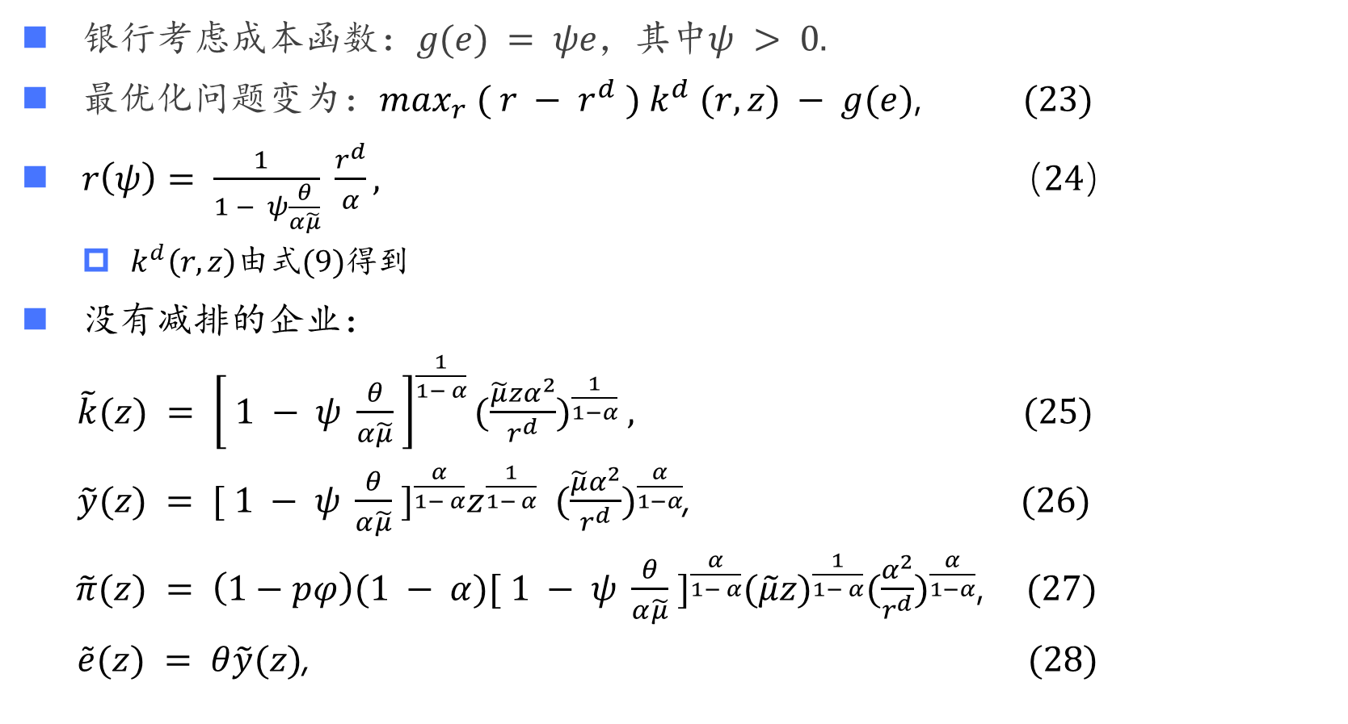
模型——绿色信贷政策
银行$考虑成本函数：g(e) = ψe，$其中$ψ > 0.$
最优化问题变为：$\max_{r} ( r − r^{d} ) k^{d} (r,z) − g(e)$, $(23)$
$r\left(ψ\right)= \frac{1 }{1 − ψ\frac{θ}{α\tilde{μ}}} \frac{r^{d}}{α}, （24）$
$k^{d}\left(r,z\right)由式(9)得到$
没有减排的企业：
$\tilde{k}(z) = {\left[ 1 − ψ \frac{θ}{α\tilde{μ}} \right]}^{\frac{1}{1− α}}({\frac{\tilde{μ}zα^{2}}{r^{d}})}^{\frac{1}{1−α}} , (25)$
$\tilde{y}(z) = {{[ 1 − ψ \frac{θ}{α\tilde{μ}} ]}^{\frac{α}{1− α}}z}^{\frac{1}{1− α}} ({\frac{{\tilde{μ}α}^{2}}{r^{d}})}^{\frac{α}{1−α}}$,$(26)$
$\tilde{π}(z) = \left(1−pφ\right)(1 − α){{[ 1 − ψ \frac{θ}{α\tilde{μ}} ]}^{\frac{α}{1− α}}(\tilde{μ}z)}^{\frac{1}{1− α}}({\frac{α^{2}}{r^{d}})}^{\frac{α}{1−α}}$,$(27)$
$\tilde{e}(z) = θ\tilde{y}(z)$, $(28)$

Slide 14
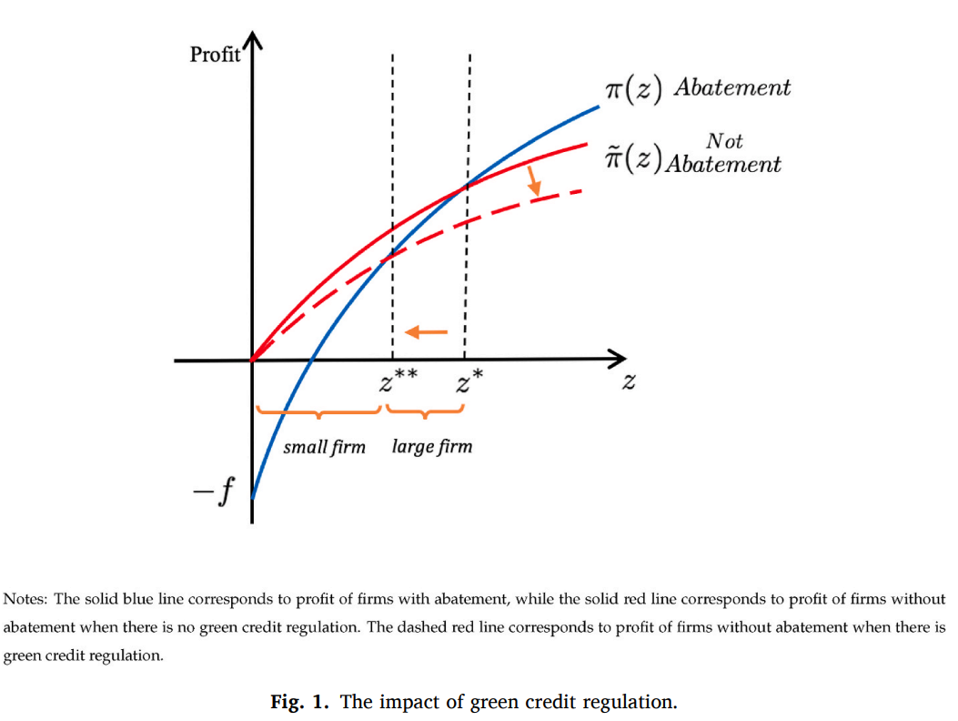

模型——绿色信贷政策
生产率阈值
$z^{∗∗}={\left[\frac{f}{(1 − α)({\frac{α^{2}}{r^{d}})}^{\frac{α}{1−α}}\left(μ^{\frac{1}{1− α}}−{[ 1 − ψ \frac{θ}{α\tilde{μ}} ]}^{\frac{α}{1− α}}(1 − pφ){\tilde{μ}}^{\frac{1}{1− α}}\right)}\right]}^{1−α}$, $(30)$

Slide 15
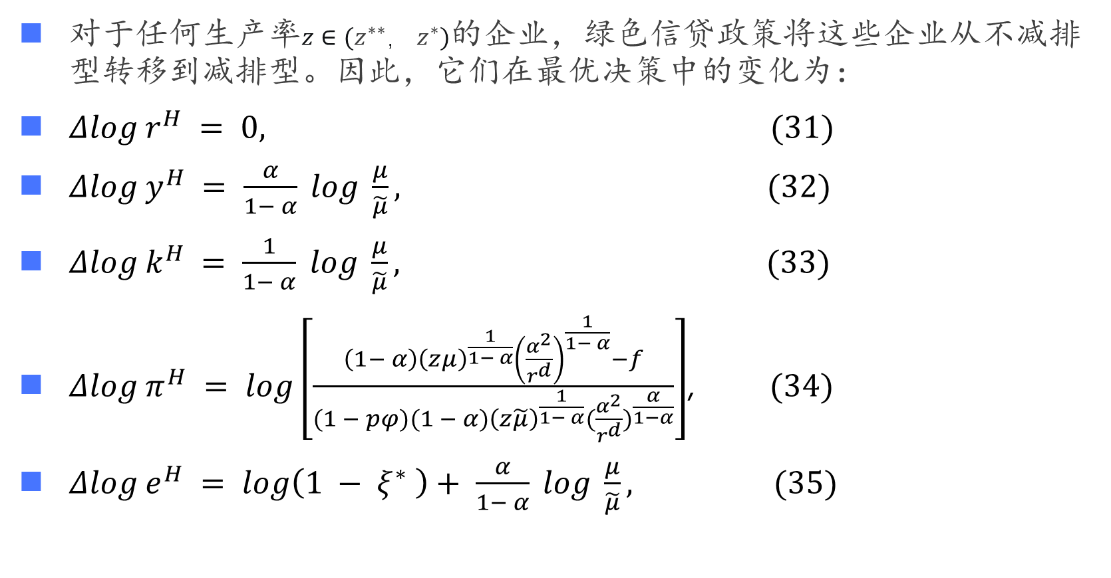
模型——绿色信贷政策
对于任何生产率$z∈(z^{∗∗}， z^{∗})$的企业，绿色信贷政策将这些企业从不减排型转移到减排型。因此，它们在最优决策中的变化为：
$Δlog r^{H} = 0, (31)$
$Δlog y^{H} = \frac{α}{1− α} log \frac{μ}{\tilde{μ}}, (32)$
$Δlog k^{H} = \frac{1}{1− α} log \frac{μ}{\tilde{μ}}, (33)$
$Δlog π^{H} = log\left[\frac{\left(1− α\right){\left(zμ\right)}^{\frac{1}{1− α}}{\left(\frac{α^{2}}{r^{d}}\right)}^{\frac{1}{1− α}}−f}{(1 − pφ)(1 − α){\left(z\tilde{μ}\right)}^{\frac{1}{1− α}}({\frac{α^{2}}{r^{d}})}^{\frac{α}{1−α}}}\right]$, $(34)$
$Δlog e^{H} = log\left(1 − ξ^{∗} \right)+ \frac{α}{1− α} log \frac{μ}{\tilde{μ}}, (35)$

Slide 16
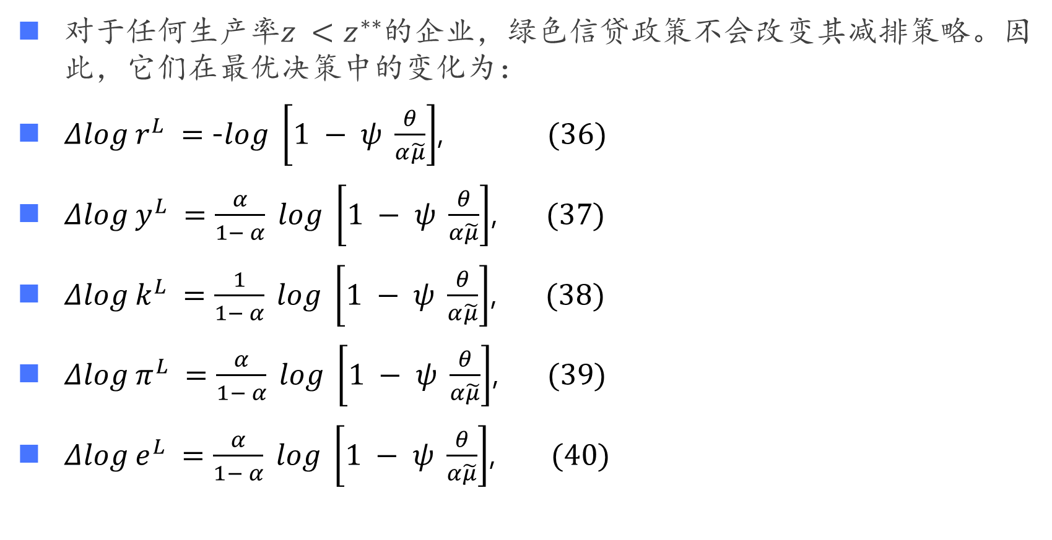
模型——绿色信贷政策
对于任何生产率$z <z^{∗∗}$的企业，绿色信贷政策不会改变其减排策略。因此，它们在最优决策中的变化为：
$Δlog r^{L} =$-$log \left[1 − ψ \frac{θ}{α\tilde{μ}}\right]$, $(36)$
$Δlog y^{L} =\frac{α}{1− α} log \left[1 − ψ \frac{θ}{α\tilde{μ}}\right]$,$(37)$
$Δlog k^{L} =\frac{1}{1− α} log \left[1 − ψ \frac{θ}{α\tilde{μ}}\right]$,$(38)$
$Δlog π^{L} =\frac{α}{1− α} log \left[1 − ψ \frac{θ}{α\tilde{μ}}\right]$,$(39)$
$Δlog e^{L} =\frac{α}{1− α} log \left[1 − ψ \frac{θ}{α\tilde{μ}}\right]$,$(40)$

Slide 17
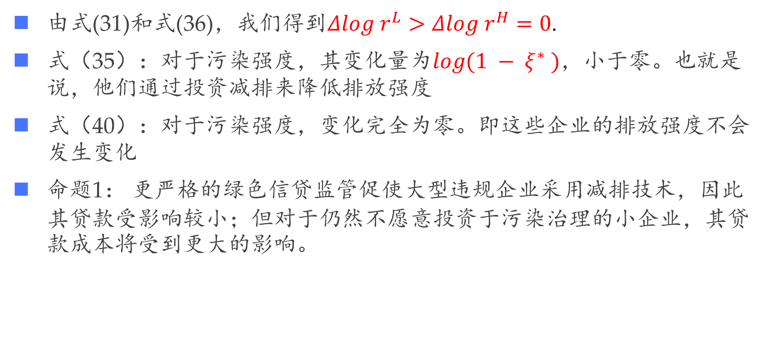
模型结论：命题一
由式(31)和式(36)，我们得到$Δlog r^{L}>Δlog r^{H}=0$.
式（35）：对于污染强度，其变化量为$log(1 − ξ^{∗} )$，小于零。也就是说，他们通过投资减排来降低排放强度
式（40）：对于污染强度，变化完全为零。即这些企业的排放强度不会发生变化
命题1： 更严格的绿色信贷监管促使大型违规企业采用减排技术，因此其贷款受影响较小；但对于仍然不愿意投资于污染治理的小企业，其贷款成本将受到更大的影响。

Slide 18
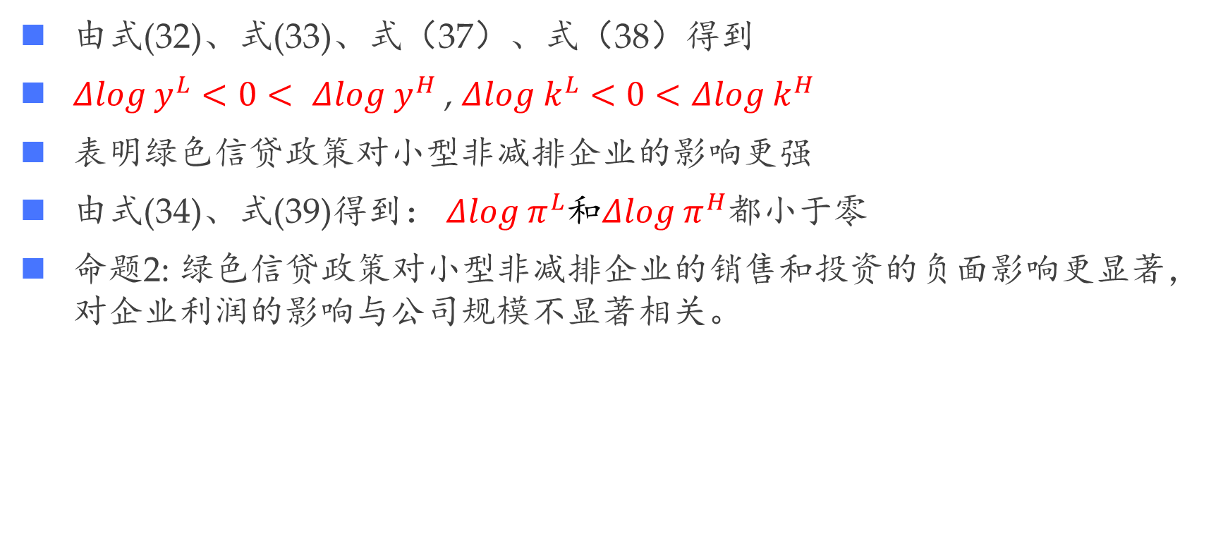
模型结论：命题二
由式(32)、式(33)、式（37）、式（38）得到
$Δlog y^{L}<0< Δlog y^{H} \text{,}$ $Δlog k^{L}<0<Δlog k^{H}$
表明绿色信贷政策对小型非减排企业的影响更强
由式(34)、式(39)得到： $Δlog π^{L}$和$Δlog π^{H}$都小于零
命题2: 绿色信贷政策对小型非减排企业的销售和投资的负面影响更显著，对企业利润的影响与公司规模不显著相关。

Slide 19
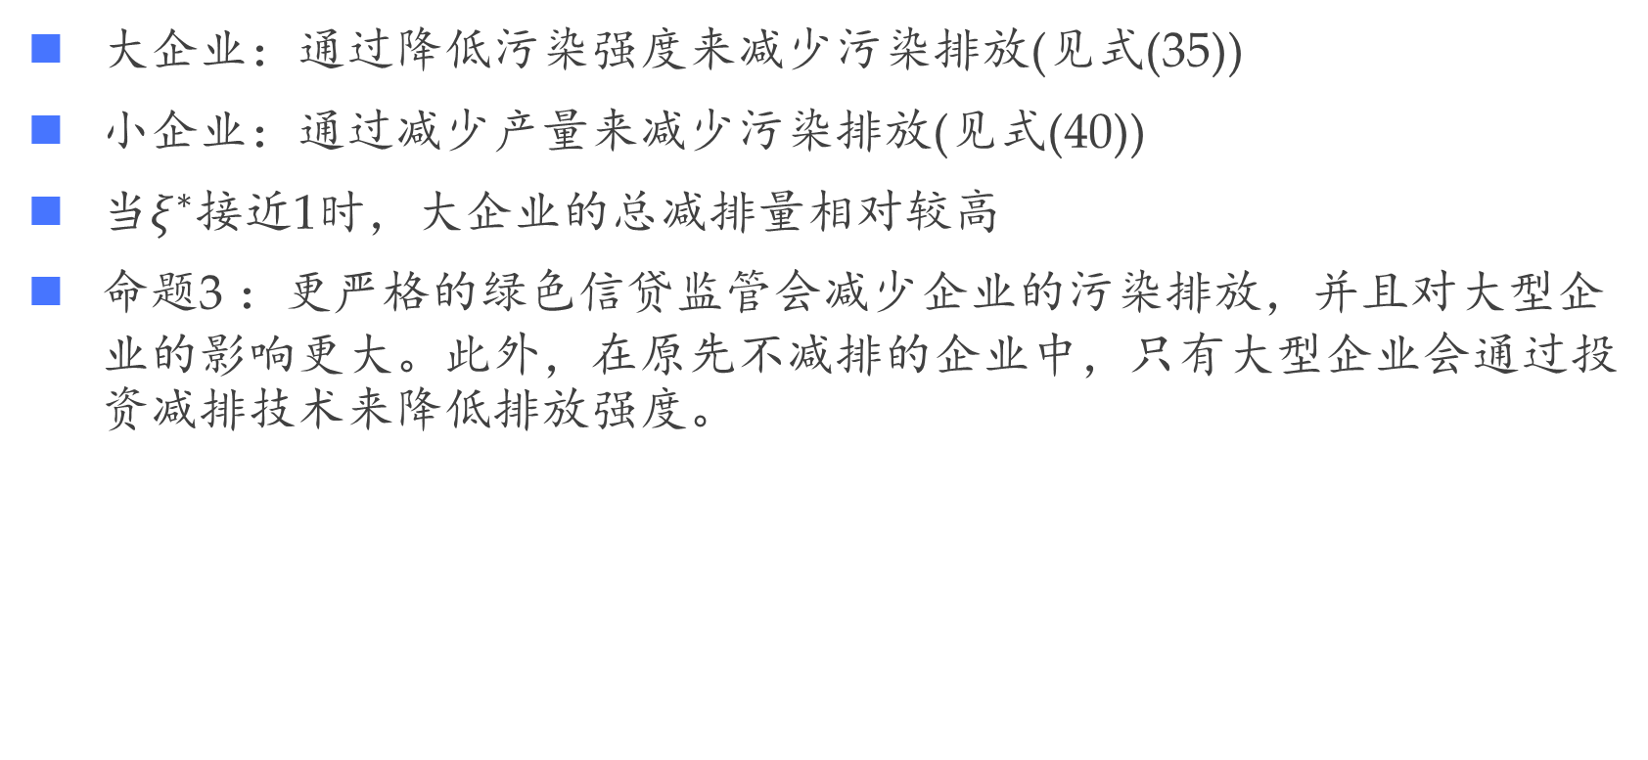
模型结论：命题三
大企业：通过降低污染强度来减少污染排放(见式(35))
小企业：通过减少产量来减少污染排放(见式(40))
当$ξ^{∗}$接近1时，大企业的总减排量相对较高
命题3 ：更严格的绿色信贷监管会减少企业的污染排放，并且对大型企业的影响更大。此外，在原先不减排的企业中，只有大型企业会通过投资减排技术来降低排放强度。

Slide 20
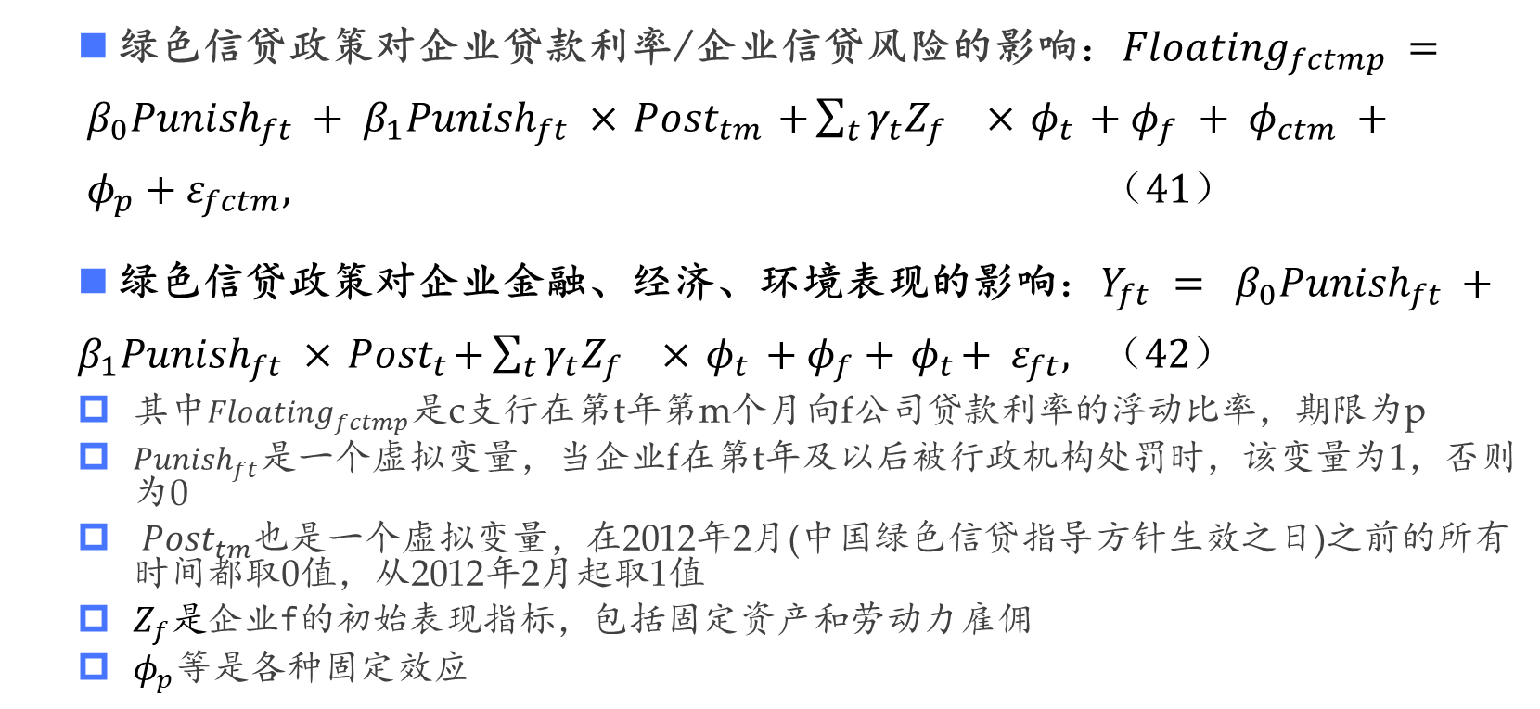
实证研究——双重差分模型
绿色信贷政策对企业贷款利率/企业信贷风险的影响$：{Floating}_{fctmp} = β_{0}{Punish}_{ft} + β_{1}P{unish}_{ft} ×{ Post}_{tm} +\sum_{t}{γ_{t}Z_{f}} ×{ φ}_{t} + φ_{f} + φ_{ctm} + φ_{p} +{ ε}_{fctm}, （41）$
绿色信贷政策对企业金融、经济、环境表现的影响$：Y_{ft} = β_{0}{Punish}_{ft} +β_{1}P{unish}_{ft} ×{ Post}_{t}+\sum_{t}{γ_{t}Z_{f}} ×{ φ}_{t} + φ_{f}+{ φ}_{t}+ { ε}_{ft}, （42）$
其中${Floating}_{fctmp}$是c支行在第t年第m个月向f公司贷款利率的浮动比率，期限为p
${Punish}_{ft}$是一个虚拟变量，当企业f在第t年及以后被行政机构处罚时，该变量为1，否则为0
${ Post}_{tm}$也是一个虚拟变量，在2012年2月(中国绿色信贷指导方针生效之日)之前的所有时间都取0值，从2012年2月起取1值
$Z_{f}是$企业f的初始表现指标，包括固定资产和劳动力雇佣
$φ_{p}$等是各种固定效应

Slide 21
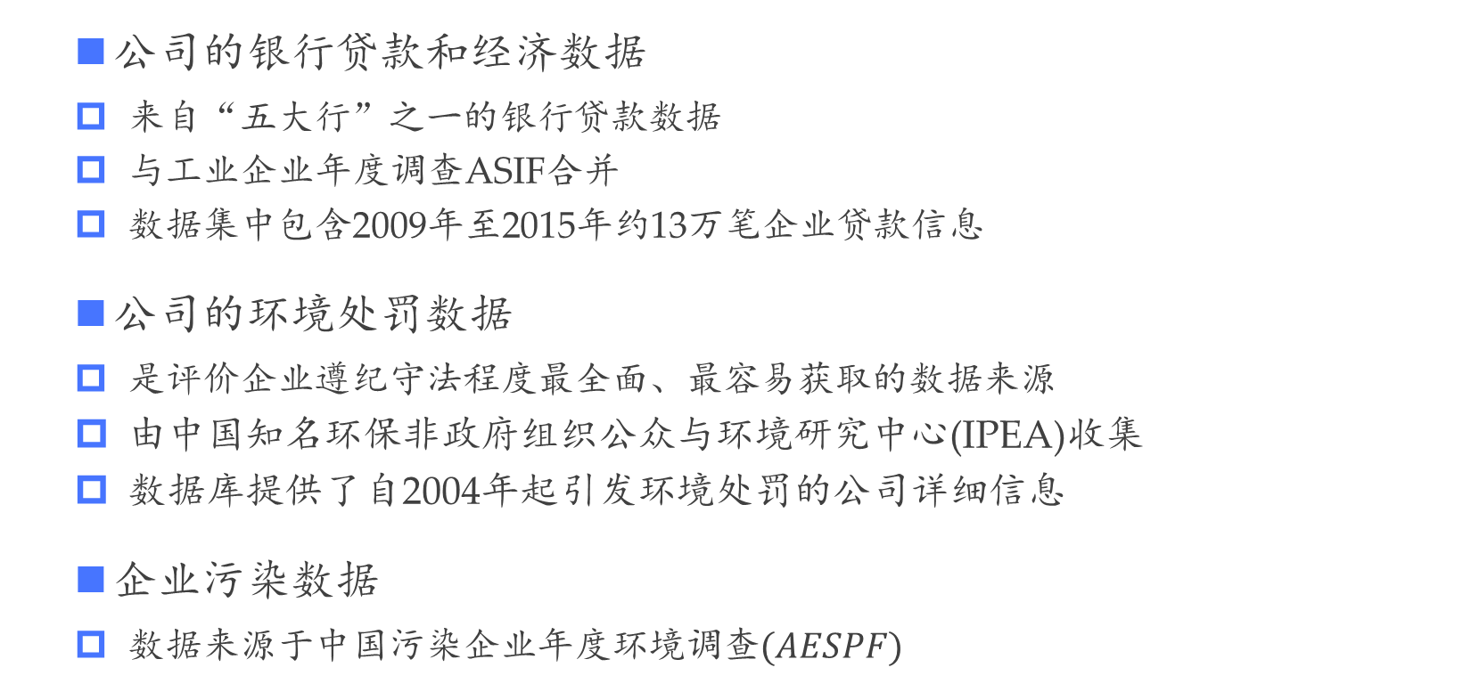
实证研究——数据
$\text{公司的银行贷款和经济数据}$
$来自$“五大行”之一的银行贷款数据
与工业企业年度调查ASIF合并
数据集中包含2009年至2015年约13万笔企业贷款信息
公司的环境处罚数据
$是评价企业遵纪守法程度最全面、最容易获取的数据来源$
由中国知名环保非政府组织公众与环境研究中心(IPEA)收集
数据库提供了自2004年起引发环境处罚的公司详细信息
企业污染数据
$数据来源于中国污染企业年度环境调查(AESPF)$

Slide 22
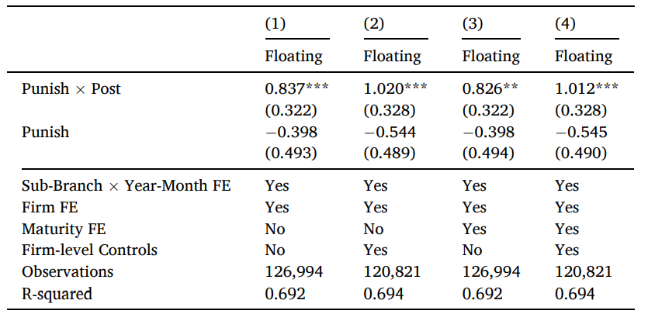
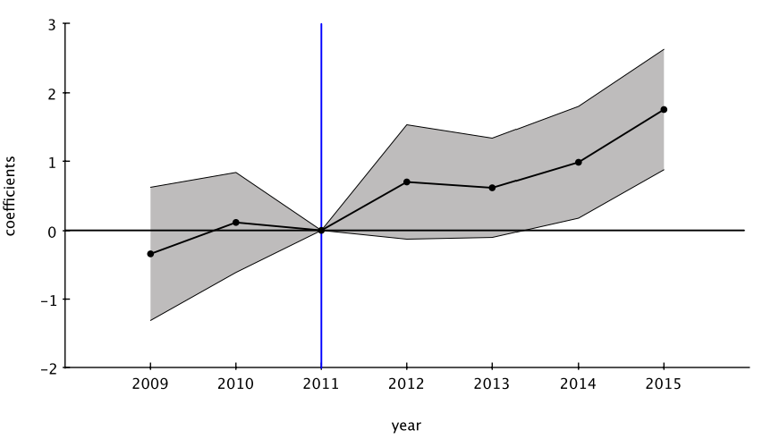
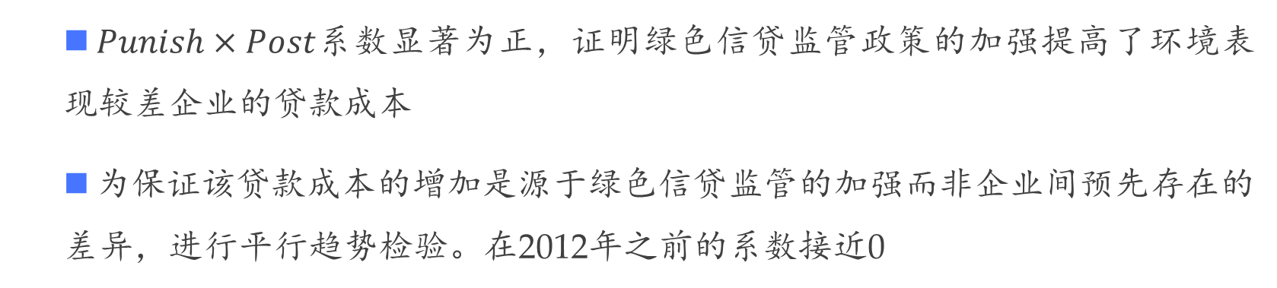
实证研究——基础结果
$Punish×Post$系数显著为正，证明绿色信贷监管政策的加强提高了环境表现较差企业的贷款成本
为保证该贷款成本的增加是源于绿色信贷监管的加强而非企业间预先存在的差异，进行平行趋势检验。在2012年之前的系数接近0

Slide 23
实证研究——稳健性检验
替换被解释变量和解释变量：
将被解释变量Floating——企业的贷款成本替换为：贷款利率、贷款利率相对于基准利率的差额、贷款总额企业
将解释变量企业的环境信用风险替换为企业所处行业的污染排放数据，引入新的虚拟变量：是否处于“两高一剩”行业、行业污染排放水平（废水排放占比、废气排放占比、单位产出废水排放、单位产出废气排放）
重新定义punish变量，在2012年2月《指引》发布前受到过环保处罚的企业，punish恒为1，不随时间变化，排除企业受处罚概率变化对结果的影响
解决潜在的内生性问题
PSM-DID：通过倾向得分匹配法为受处罚企业匹配其他条件与之最接近的对照组，再进行双重差分回归，排除样本选择偏误
安慰剂检验：随机选择样本企业作为受处罚企业进行回归5000次，发现系数分布的均值为0.0022，本文实际系数估计值落在该分布的95%分位数外，证明绿色信贷监管对企业贷款成本的影响不是随机驱动的，也排除了其他遗漏变量的影响。
使用工具变量进行两阶段最小二乘回归（2SLS）

Slide 24
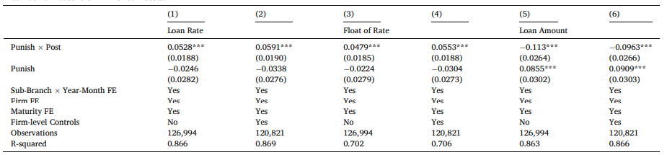
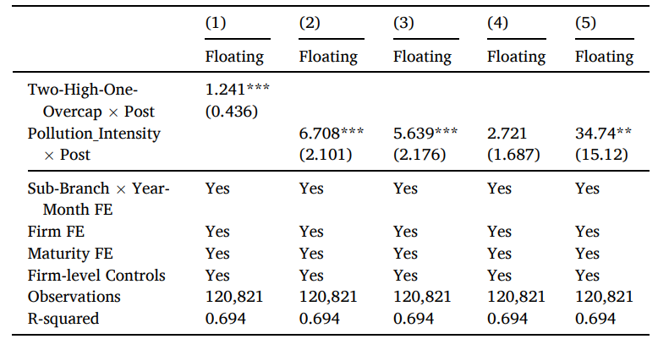
实证研究——稳健性检验

Slide 25
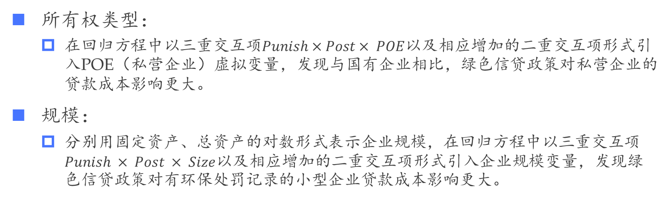
实证研究——异质性影响
所有权类型：
在回归方程中以三重交互项$Punish×Post× POE$以及相应增加的二重交互项形式引入POE（私营企业）虚拟变量，发现与国有企业相比，绿色信贷政策对私营企业的贷款成本影响更大。
规模：
分别用固定资产、总资产的对数形式表示企业规模，在回归方程中以三重交互项$Punish × Post × Size$以及相应增加的二重交互项形式引入企业规模变量，发现绿色信贷政策对有环保处罚记录的小型企业贷款成本影响更大。

Slide 26
对企业经济和环境表现的影响
企业的经济金融表现：
Panel A：绿色信贷监管加强后，环境风险较高的企业，由于银行贷款利率提高、贷款减少，相应企业负债下降、总资产和固定资产下降，投资、销售收入、利润以及员工数量相应下降，企业在扩大生产经营方面受到限制。
Panel B：考虑企业规模，除利润影响外，上述负面影响对大企业相对较弱；就利润影响而言，不同规模企业差异不显著，可能是由于大企业为提升环境表现投资污染治理，成本增加限制了利润的增加。
企业的环境表现：
Panel A：从排放量角度：与守法企业相比，合规记录较差的企业在2012年后显著减少了污染排放量。从污染物排放强度角度：加强绿色信贷监管对企业主要污染物排放强度的影响是模糊的。
Panel B：从排放量角度：大公司减少的排放量相对更多。从污染物排放强度角度：受处罚的大型企业倾向于采用更多的污染治理设施。

Slide 27
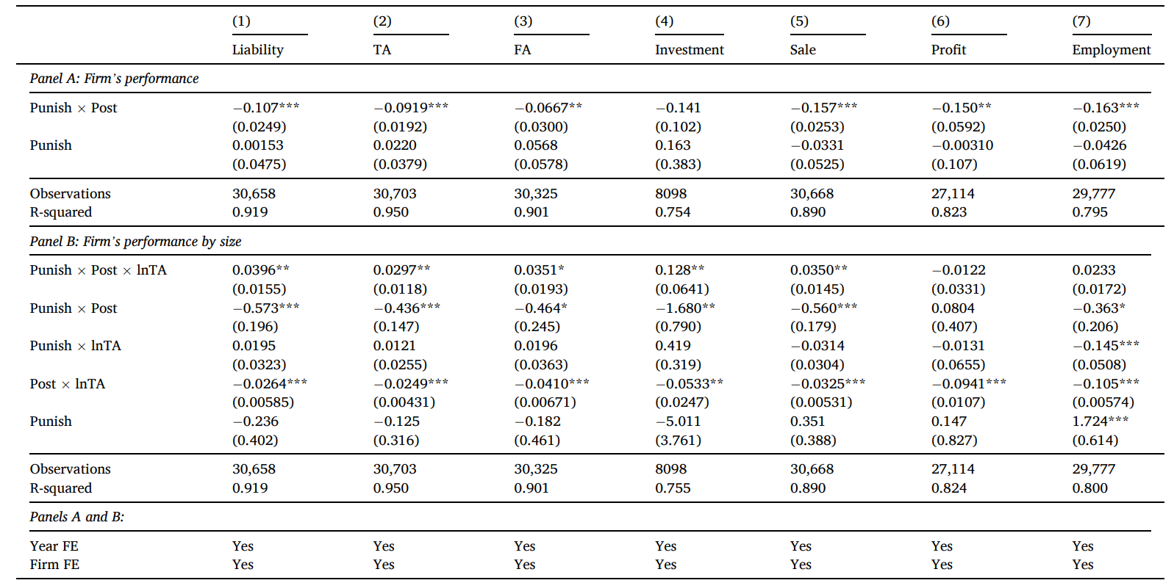
对企业经济和环境表现的影响

Slide 28
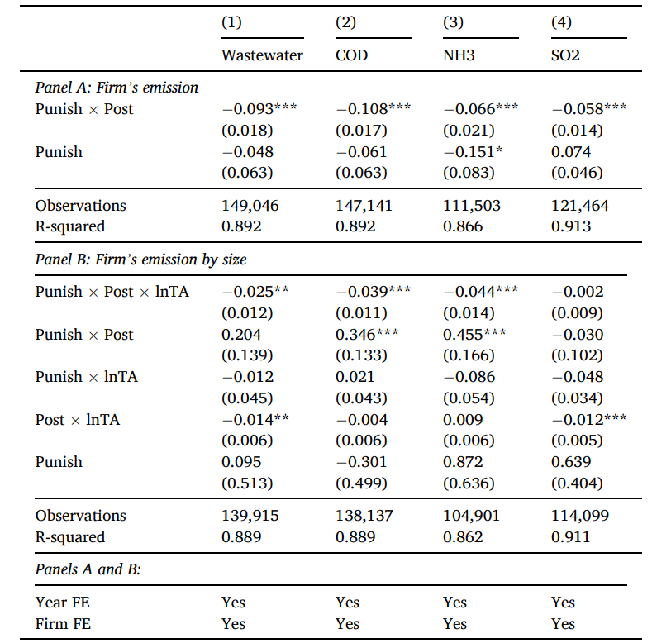
对企业经济和环境表现的影响

Slide 29
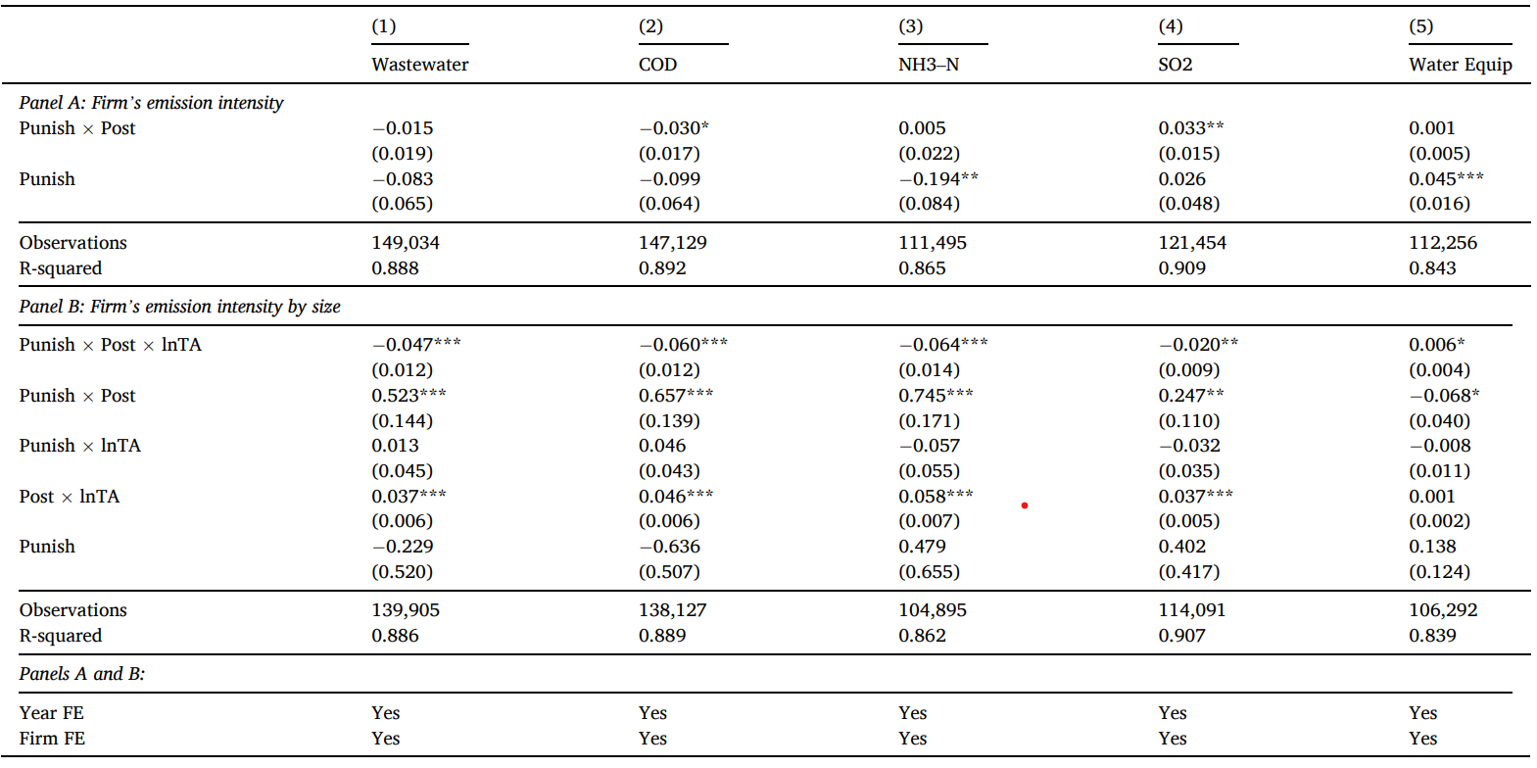
对企业经济和环境表现的影响

Slide 30
结论
严格的绿色信贷监管政策提高了高环境风险企业的贷款成本，降低企业贷款规模，并进一步影响企业的生产经营，降低其资产、投资、销售收入、利润及员工数量等，且对私营企业和小型企业的影响更大。
严格的绿色信贷监管政策有助于高环境风险企业减少污染排放，但大企业和小企业减排实现方式不同，大企业通过投资减排的技术和机器设备等降低排放强度进而减排，小企业通过减产实现减排而不改变排放强度。

